Slide 1

Повторення і закріплення знань за розділом «Пригадую знання про звуки і букви»
Українська мова
3 клас. Розділ 1.
Пригадую знання
про звуки і букви.
Урок 14

Slide 2


Вибери свій настрій
Налаштування на урок
Сіли рівно, озирнулись,
Один одному всміхнулись.
Якщо добре працювати –
Вийдуть гарні результати.
Тож не гаємо ми час,
Бо знання чекають нас!

Slide 3
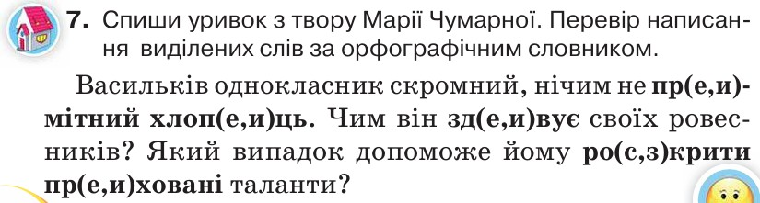

Перевіримо домашнє завдання
Примітний хлопець, здивує, розкрити, приховані.
Стор 17 №11

Slide 4


Повідомлення теми уроку
Сьогодні на уроці ми повторимо свої знання і вміння з теми «Пригадую знання про звуки і букви».

Slide 5
Закінчи речення
вимовляємо і чуємо
читаємо і бачимо
Звук ми __________________, а букви ________________.
33
В українській абетці ___ букви
голосні і приголосні
Звуки за способом вимови ділять на __________________.
Голосні звуки творяться за допомогою ______, а приголосні за допомогою _____________ або ___________.
голосу
голосу і шуму
тільки шуму
а у о е и і
Голосних звуків в українській мові __. Назви їх
6
10
а я у ю о е є и і ї
Для позначення цих звуків є __ букв. Назви їх

Slide 6
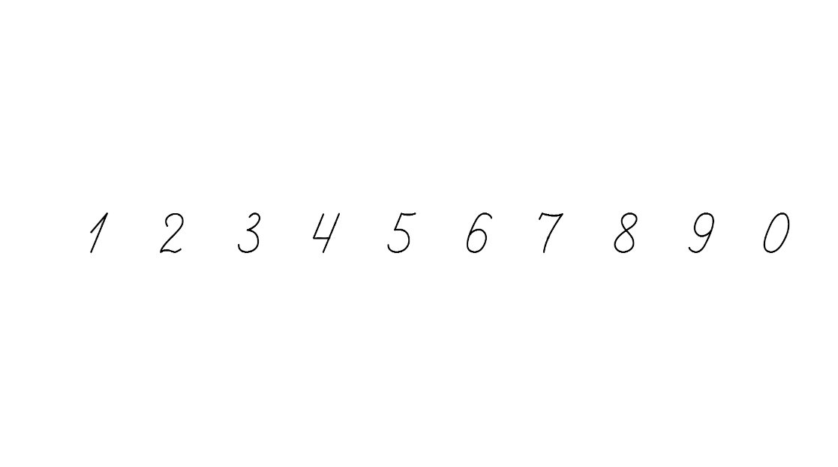

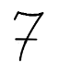
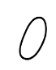
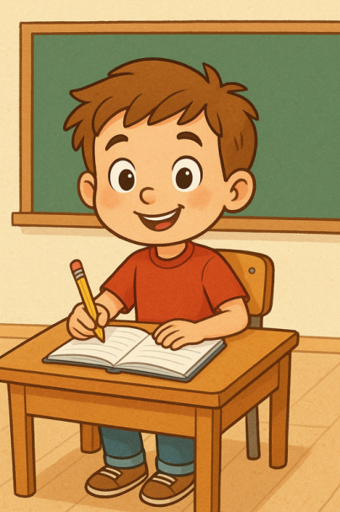

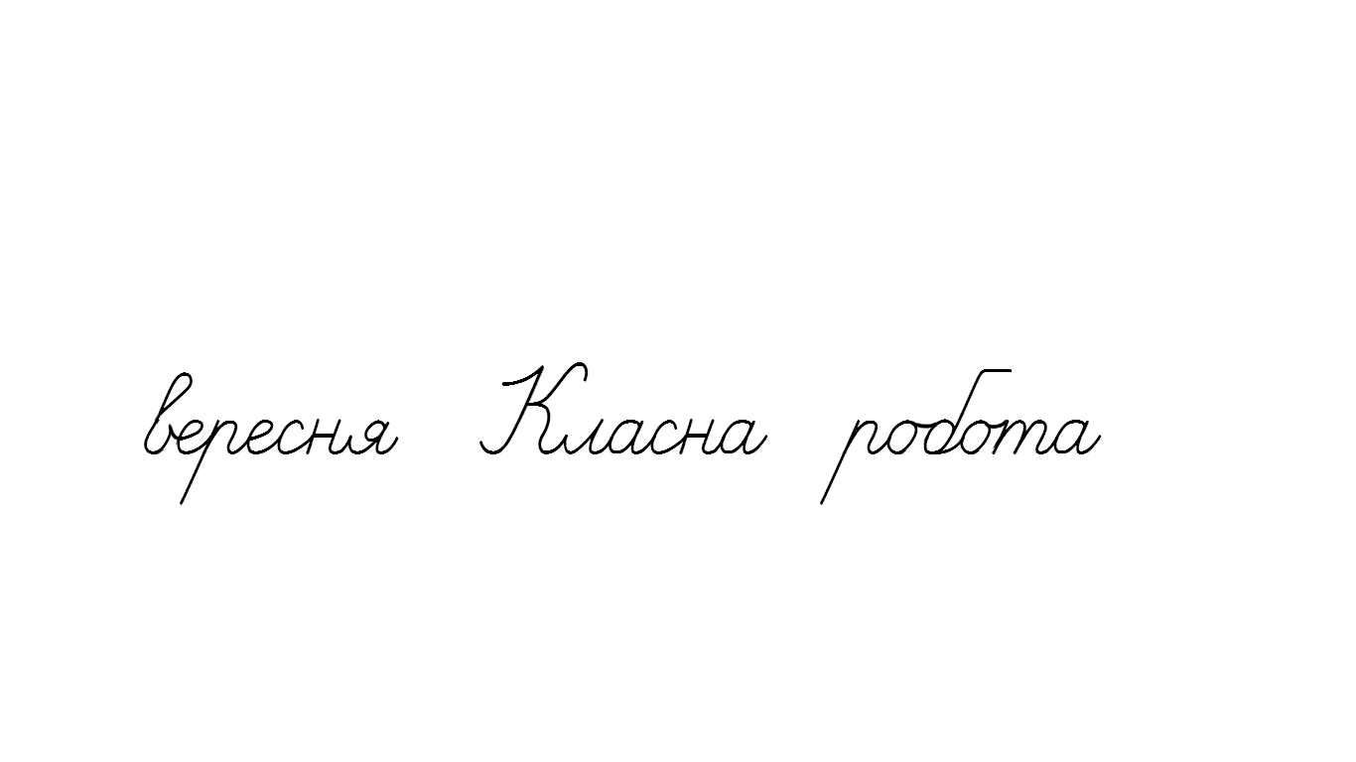
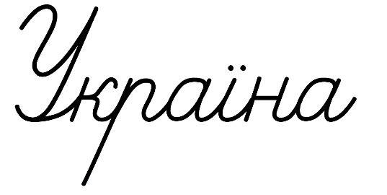
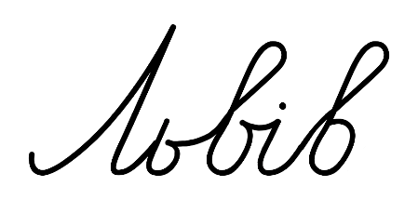
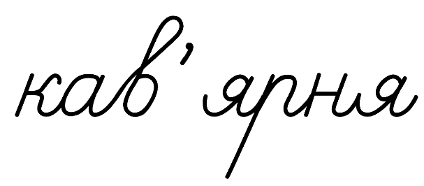
Каліграфічна хвилинка
Прочитай слова. Поясни їх написання.
В яких словах звуків більше, ніж букв?

Slide 7

Визнач, якій звуковій схемі відповідають подані слова.
Завдання 1.
Запиши їх під відповідною схемою.
Площа, джміль, книжка, п’ять.
Джміль,
Площа,
п’ять.
книжка.

Slide 8
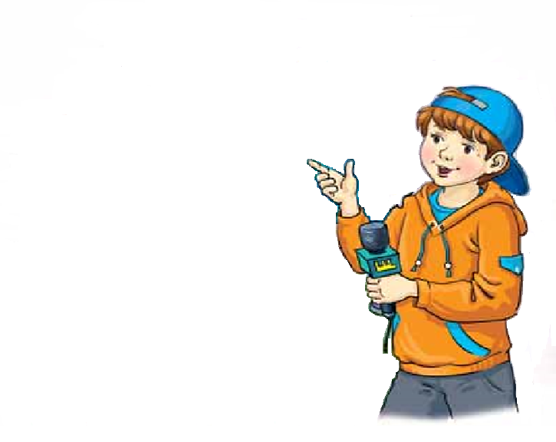
Допоможи Щебетунчикові скласти меню своїх улюблених напоїв
Завдання 2.
Запиши назви напоїв в алфавітному порядку. Підкресли букви, які позначають м’які приголосні звуки.
Чай, вода, компот, сік, фреш, молоко, какао.
Вода,
какао,
компот,
молоко,
сік,
фреш,
чай.

Slide 9
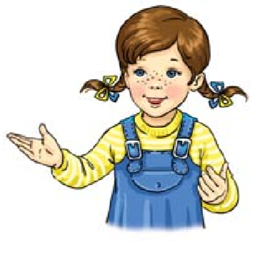
Утвори слова з подовженими приголосними звуками за зразком
Завдання 3.
Постав наголос в утворених словах.
Зразок: вітати – вітання.
жити –
знати –
читати –
година –
життя
знання
читання
годинник

Slide 10

Зміни подані слова за зразком
Завдання 4.
Запиши три останні пари слів
Зразок: береги – берег.
Обіди –
вужі –
вози –
пироги –
голуби –
обід,
вуж,
віз,
пиріг
голуб

Slide 11
Спиши слова, поділяючи їх на склади для переносу.
Завдання 5.
Лев, кав’ярня, ґудзик, бажання, майбутній, подія, сильний.
Лев, кав’-яр-ня, ґу-дзик, ба-жа-ння, май-бут-ній, по-дія, силь-ний.

Slide 12
Прочитай речення
Завдання 6.
Добери до поданих слів перевірні. Запиши перші дві пари слів
Легкий –
нігті –
кігті –
боротьба –
просьба –
легенький
ніготь
кіготь
боротися
просити

Slide 13

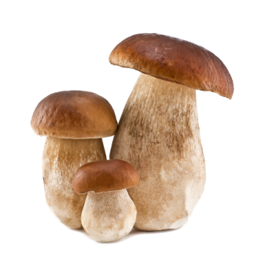
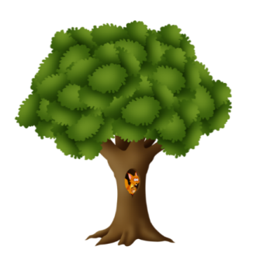

Назви зображені на малюнках предмети
Завдання 7.
Визнач в словах букви, які позначають ненаголошені голосні [е], [и]. Добери до кожного слова перевірне. Запиши дві останні пари.
листок –
гриби –
книжки –
дерево –
листя
гриб
книга
дерева

Slide 14
Прочитай речення, вставивши пропущені слова.
Завдання 8.
Перевір за орфографічним словником написання вставлених слів. Запиши з пам’яті друге речення
метро
Підземний вид транспорту — ______ .
Перший день тижня — __________.
Світлофор допомагає переходити _______.
Навчальний рік розпочинається першого ________.
понеділок
дорогу
вересня

Slide 15

Пригадай, з яким настроєм ти зустрів/зустріла перше вересня цього навчального року.
Завдання 9.
Напиши про це текст (3–4 речення).

Slide 16

Підсумок уроку
Яке завдання було найцікавішим для тебе?
Яке завдання було найважчим для тебе?

Slide 17
Мій настрій
Розглянь смайли.
Який з них відображає твій настрій?

